Slide 1
REGLAMENTO CENTRO DE PADRES Y APODERADOS
MAYO 2024

Slide 2
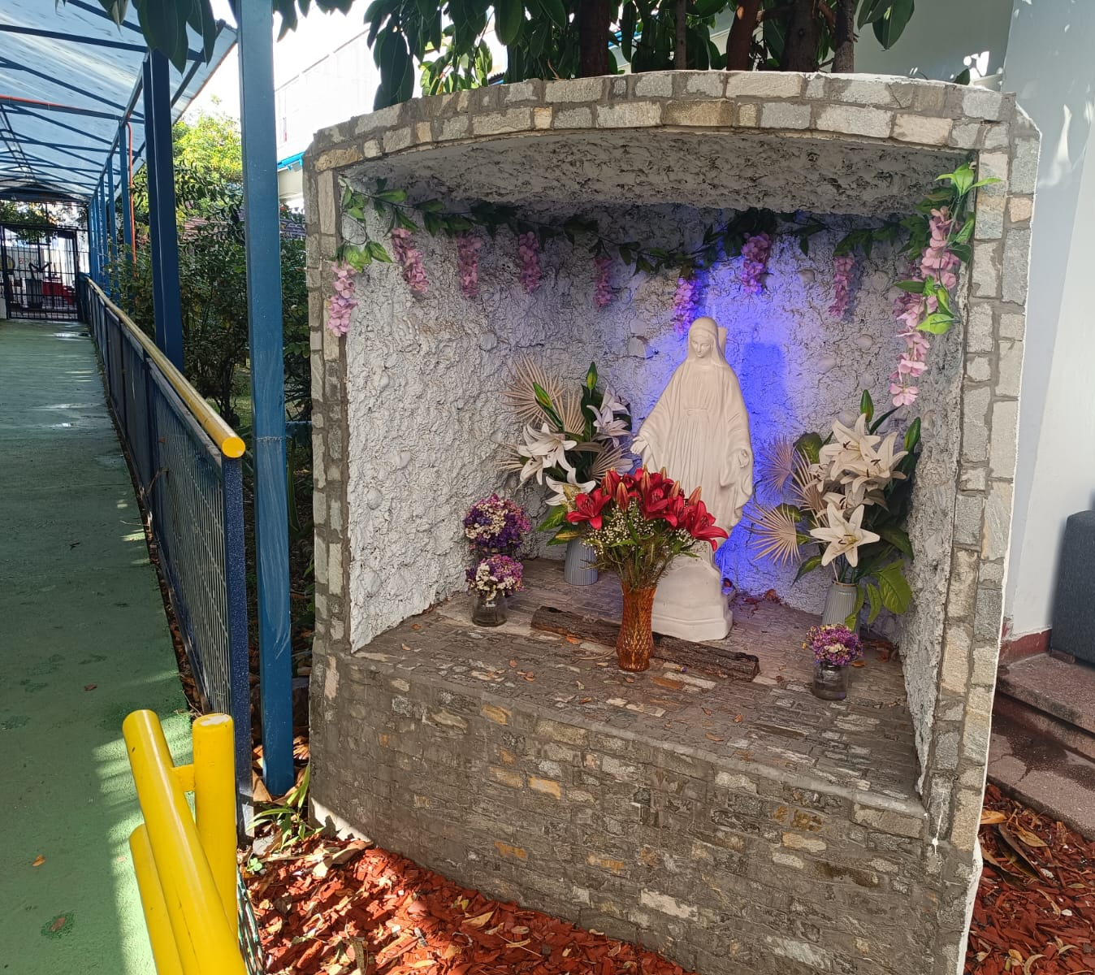
TABLA
SELLOS EDUCATIVOS
FUNDAMENTOS
DEFINICIÓN
FUNCIONES CENTRO DE PADRES
ORGANIZACIÓN Y ESTRUCTURA
SUB CENTRO DE PADRE
DIRECTORIO
FUNCIONES DIRECTORIO
ELECCIÓN DIRECTORIO
RECURSOS ECONÓMICOS

Slide 3
SELLOS EDUCATIVOS
Calidad
Integral
Tecnológico
Acogedor
Inclusivo
Colegio Santa Catalina

Slide 4
FUNDAMENTOS
COLEGIO
CANALES DE COMUNICACIÓN
APODERADOS
PARTICIPACIÓN ORGANIZADA

Slide 5
¿Qué es el CENTRO DE PADRES Y APODERADOS?
Definición
El Centro de Padres es un organismo que comparte y colabora con los propósitos educativos y sociales del Colegio, con el fin de formar personas íntegras dentro del contexto de un Colegio de Iglesia.
Fines
Entre los principales fines del Centro de Padres se encuentran fomentar la preocupación por la formación de los estudiantes, preparar a los padres para asumir su responsabilidad educativa, integrar a los miembros en una comunidad inspirada en valores cristianos y apoyar concretamente a la Dirección del Colegio.

Slide 6
Funciones Centro de Padres
Fomentar preocupación por formación de estudiantes
Preparar a padres para responsabilidad educativa
Establecer vínculos entre hogar y Colegio
Integrar miembros en comunidad católica
Apoyar gestión y metas del Colegio
Proyectar acciones hacia la comunidad

Slide 7
ORGANIZACIÓN Y ESTRUCTURA
ASAMBLEA GENERAL
Conformada por todos los padres y apoderados, se reúne al inicio del año escolar.
DIRECTORIO
Integrado por un presidente, vicepresidente, secretario, tesorero, delegado de pastoral y un consejero.
SUB-CENTROS o directiva curso
Uno por cada curso, con una directiva elegida democráticamente.

Slide 8
Sub centros de padres o directiva por curso
1
Conformación
Por cada curso del Colegio existe un Sub-Centro de Padres, integrado por los padres y apoderados que deseen participar.
2
Elección de Directiva
Dentro de los primeros 90 días del año escolar, cada Sub-Centro elegirá democráticamente una Directiva que permanecerá un año en sus funciones.
3
Funciones
Las Directivas de los Sub-Centros deben estimular la participación, ejecutar programas de trabajo y vincular al Sub-Centro con el Directorio General y la Dirección del Colegio.

Slide 9
Directorio Centro General de Padres
CPA
Presidente
Vicepresidente
Secretario
Tesorero
Delegado Pastoral
Consejero
La Directora o su representante, participará en las reuniones del Directorio en calidad de “asesor” y como miembro activo, con derecho a voz y voto.

Slide 10
Funciones del Directorio
Realizar las reuniones de acuerdo con temáticas inherentes a intereses del Colegio.
Elaboración de planes de acción y proyectos en coordinación a al PEI y la dirección del colegio
Estimular la participación de los padres y apoderados en las actividades del Centro de Padres
Informar periódicamente a la Dirección del Colegio acerca del desarrollo de programas de trabajo en función del PEI
Representación de los apoderados frente a la comunidad o agentes externos

Slide 11
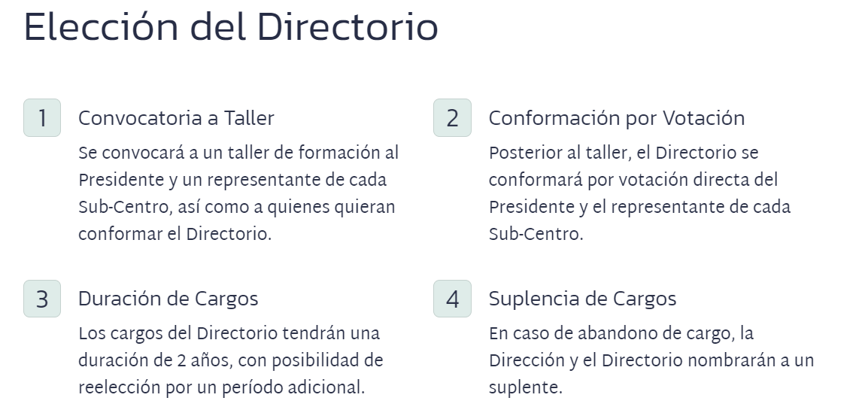
Elección del Directorio

Slide 12
Elección del Directorio
Se convocará a un taller de formación al presidente y un representante de cada subcentro y a quienes quieran conformar el Centro de Padres y apoderados.
Posterior al taller se conformará el directorio por votación directa del presidente y del representante de cada subcentro.
Los cargos durarán 2 años y podrán ser reelegidos por única vez en un segundo periodo.
En caso de abandono del cargo, la Dirección en conjunto con el Directorio nombrarán a un suplente

Slide 13
Recursos Económicos
Recaudación
Los recursos económicos se recaudan a través de cuotas, eventos y otras actividades.
Administración
La administración de los recursos está a cargo del Directorio del Centro General de Padres.
Destino de fondos
Los fondos se destinan a beneficiar la gestión del establecimiento, apoyar medios pedagógicos e invertir en infraestructura.

Slide 14
Las partes del cuerpo son muchas, pero el cuerpo es uno; por muchas que sean las partes, todas forman un solo cuerpo. Así también Cristo… (1 corintios 12,12)

